Slide 1
Distribuirani sistemi - Sinhronizacija
Logički časovnici
Uzajamno isključivanje
Algoritmi izbora koordinatora

Slide 2
Logički časovnici
U mnogim aplikacijama nije važno fizičko vreme kada je neki događaj nastupio, već realtivni redosled događaja( npr. make progam)
  dovoljno je da se mašine koje ostavruju međusobnu interakciju usaglase oko realativnog vremena i to vreme ne mora da se slaže sa fizičkim vremenom.
    Bitan je samo realtivni odnos događaja
  Realtivno uređenje događaja bazira se na tvz. logičkim časovnicima.

Slide 3

Lamportov algoritam sinhronizacije
Određuje redosled dogaćaja, ali ne vrši sinhronizaciju časovnika.
  Koristi se za sinhronizaciju logičkih časovnika
Lamport je definisao relaciju “desilo se pre” (happened before)
  A B čita se “A se desilo pre B”.
      To znači da se svi procesi slažu da je prvo nastupio događaj A a zatim događaj B.
  Ova realcija može biti zadovoljena u dva slučaja
    Ako su a i b događaji u istom procesu, i ako a nastupa pre b, tada je relacija tačna.
    Ako je a događaj koji predstavlja slanje poruke iz jednog procesa, a b događaj prijema poruke u drugom procesu, tada je takođe tačna.
      Poruka ne može biti primljena pre nego što je poslata!

Slide 4
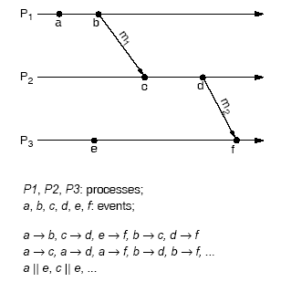

Lamportov algoritam (nast.)
  Ova operacija je tranzitivna:
  Ako su se događaji x i y desili u dva procesa koji ne razmenjuju poruke (čak ni posredno, preko treće strane) tada relacija x y ili y x ne važi, a za događaje x i y se kaže da su konkurentni
vreme

Slide 5
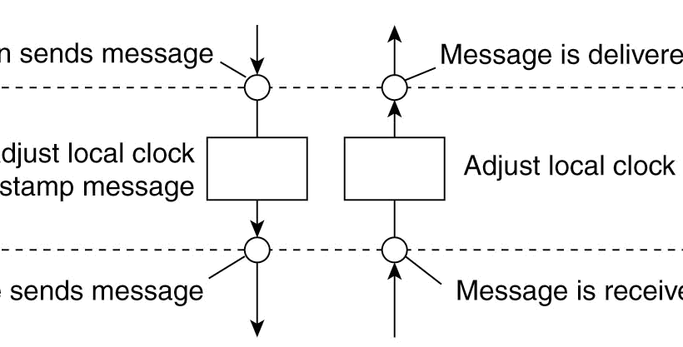
Pozicioniranje Lamportovih logičkih časovnika u DS
Application sends message
Application layer
Message is delivered to application
Middleware layer
Adjust local clock and timestamp message
Adjust local clock
Middleware sends message
Message is received
Network layer

Slide 6
Lamportov algoritam (nast.)
Ako je realcija tačna, tada je potrebno ostvariti sinhronizaciju logičkih časovnika tako da važi da je T(a)<T(b).
  Svakom događaju se dodeljuje vremenska markica (timestamp)
    Između svaka dva događaja sat mora da otkuca bar jednom
  Sinhronizacija se ostvaruje korekcijom logičkih časovnika tako što se časovniku dodaje neka vrednost (vreme mora uvek da raste, ne može da se vraća u nazad)
Pravila
  Logički časovnik Li se inkrementira pre izvršenja bilo koje aktivnosti (slanje poruke kroz mrežu, isporuka poruke aplikaciji, ili neki drugi interni dogadjaj) u procesu Pi, Li=Li+1;
  Kada proces Pi šalje poruku m, on u nju ubacuje i vrednost t=Li;
  Kada proces Pj primi poruku (m,t), on podešava svoj lokalni logički časovnik tako što određuje Lj=max(Lj,t) i primenjuje pravilo 1, a zatim prosledjuje poruku aplikaciji

Slide 7
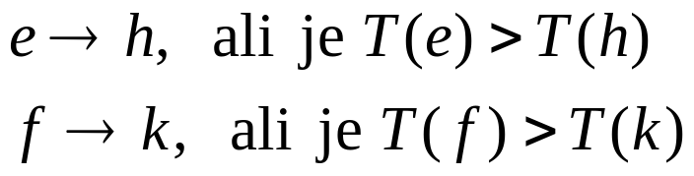
Primer
Tri procesa P1, P2 i P3 na tri mašine
Događaji a, b, c, ...
Lokalni brojač događaja na svakoj mašini
Procesi povremeno razmenjuju poruke.
a b c d e f
P1
1 2 3 4 5 6
g h i
P2
1 2 3
j
k
P3
1 2
Loša uređenost:

Slide 8

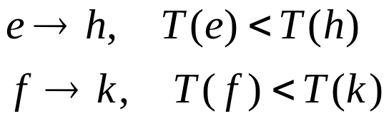
Lamportov algoritam
Svaka poruka nosi vremensku markicu izvornog časovnika
Kada poruka stigne proverava se
  if lokalni_sat < vremenska_markica_poruke then
    postavi lokalni sat na (vremenska markica + 1)
  else ništa nije potrebno korigovati
  Između bilo koja dva događaja sat mora otkucati bar jednom.
Algoritam omogućava da se održi vremensko uređenje međusobno uslovljenih događaja. (parcijalna uređenost unutar jednog procesa)

Slide 9
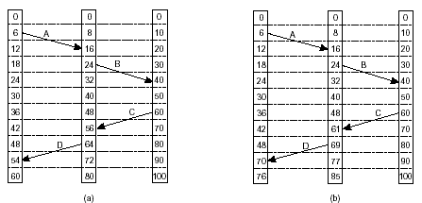
Lamportove vemenske markice
poruka primljena pre nego što je poslata
Tri procesa sa svojim lokalnim satovima. Satovi rade različitim brzinama
Lamportov algoritam vrši korekciju satova

Slide 10

Problemi sa Lamportovim algoritmom_1
Moguće je da više događaja koji nisu međusobno uslovljeni (tj. konkurentni su) imaju identične vremenske markice
  Ovo može dovesti do konfuzije ako više procesa treba da donese odluku na osnovu vremenskih markica dva događaja.
    Ako su događaji konkurentni, redosled nije bitan, ali potrebno je da svi procesi donesu istu odluku
      To je teško postići ako su vremenske markoce identične.

Slide 11
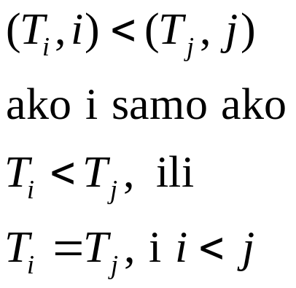
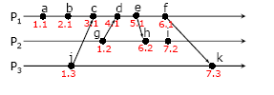
Problemi sa Lamportovim algoritmom_1 (nast.)
Rešenje
  Prisiliti da svaka markica bude jedinstvena.
    Definisati globalnu vremensku markicu (T_{i}, i)
      T_{i} predstavlja lokalnu Lamportovu markicu
      i predstavlja broj procesa (globalno jedinstven)
        Npr. adresa hosta, proces ID
  Poređenje markica

Slide 12
Primer: potpuno uredjena grupna komunikacija
Primena Lamportovih markica
Scenario
  Replicirani bankovni računi u New Yorku (NY) i San Francisku (SF)
  Dve transakcije desavaju se jednovremeno i obavlja se multicast (zbog ažuriranja replika)
    tekuće stanje: $1,000
    klijent dodaje $100 na svoj račun u SF
    službenik dodaje kamatu na račun od 1% u NY
    ako ažuriranja računa nisu obavljena u istom redosledu u obe kopije (NY i SF) nakon ažuriranja jedna kopija će sadržati stanje računa $1,111 a druga $1,110.

Slide 13
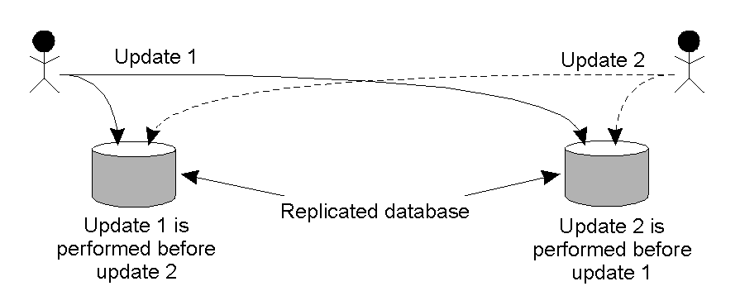
Primer: potpuno uredjena grupna komunikacija
Ažuriranje replicirane baze podataka koje ostavlja kopije u nekonzistentnom stanju.

Slide 14
Primer: potpuno uredjena grupna komunikacija
Potrebno je obezbediti da se operacije ažuriranja obave na obe strane u istom redosledu.
  Mada postoji razlika da li će se prvo obaviti zaračunavanje kamate pa dodavanje depozita ili obrnuto, sa stanovišta konzistentnosti kopija (replika) nije važno koji se redosled poštuje.
Neophodno je obezbediti potpuno uredjenu grupnu komunikacija (multicast), tj. operaciju kojom se sve poruke isporučuju u istom redosledu svim prijemnicima.
  NAPOMENA: Multicast se odnosi na slanje poruke iz jednog izvora u više odredišta (prijemnika).

Slide 15
Primer: potpuno uredjena grupna komunikacija
Algoritam
  Poruka ažuriranja se obeležava logičkim vremenom izvora
  Poruka ažuriranja se prosledjuje svima u grupi (multicast) uključujući i samog sebe
  Kada poruka stigne
    smešta se u lokalni red čekanja (queue)
    uredjuju se po markicama,
    Poruka potvrde (ack) se prosledjuje svima (multicast) uključujući i samog sebe
  poruke iz istog izvora stižu u redosledu u kome su poslate (FIFO)

Slide 16
Primer: potpuno uredjena grupna komunikacija
Poruka se prosledjuje aplikaciji samo ako
  se nalazi na vrhu reda
  potvrdjena je od strane svih procesa
P_{i} šalje potvrdu (ack) za poruku koju je primio od P_{j} ako
  P_{i} nije poslao poruku ažuriranja
  P_{i} –ov identifikator je veći od identifikatora P_{j}-a
  P_{i}-ov zahtev za ažuriranjem je već obradjen;
Lamportov algoritam garantuje totalno uredjenje dogadjaja

Slide 17
Primer: potpuno uredjena grupna komunikacija
Poruka m odgovara poruci “dodaj $100” a n odgovara poruci “Dodaj kamatu od 1%”.
Kada se šalju poruke ažuriranja (npr., m, n) poruka će sadržati markicu koja je generisana kada je ažuriranje izdato.
  Slanje poruke m sastoji se od slanja poruke ažuriranja i vremena kada je zahtev za ažuriranjem izdat (u ovom slučaju to je trenutak 1.1)
  Slanje poruke n sastoji se od slanja poruke ažuriranja i vremena kada je zahtev za ažuriranjem izdat (u ovom slučaju to je trenutak 1.2)

Slide 18
Primer: potpuno uredjena grupna komunikacija
Poruke se prosledjuju svim procesima u grupi uključujući i samog sebe.
  usvajamo da poruka koju proces šalje samom sebi stiže trenutno (tj. nema kašnjenja)
Nakon slanja poruka redovi čekanja u procesima sadrže sledeće poruke:
  P1: (m,1.1), (n,1.2)
  P2: (m,1.1), (n,1.2)
P1 će proslediti svima u grupi (multicast) potvrdu prijema za poruku (m,1.1) ali ne i za (n,1.2).
  Zašto? Identifikator procesa P1 je niži od identifikatora procesa P2, a P1 je izdao poruku ažuriranja
  1.1 < 1.2
  P1 neće poslati potvrdu za (n,1.2) dok se operacija m ne izvrši.
P2 će proslediti svima u grupi potvrdu za (m,1.1) i (n,1.2)
  Zašto? Identifikator procesa P2 je viši od identifikatora procesa P1
  1.1 < 1.2

Slide 19
Primer: potpuno uredjena grupna komunikacija
Ako P2 primi (n,1.2) pre (m,1.1) da li on svima u grupi prosledjuje potvrdu za (n,1.2)?
  Da!
Postavlja se pitanje kako P2 zna da postoje druga ažuriranja koja treba da budu obavljena pre njegovog?
  Ne zna;
  Proces P2 ne može da obavi ažuriranje definisano porukom (n,1.2) dok ne dobije potvrde od svih ostalih procesa, što u ovom primeru znači od procesa P1.
    poruke iz jednog izvora uvek stižu po redosledu, što znači da ne može da se desi da ack iz P1 stigne pre njegove poruke (m, 1.1) koju je ranije poslao
Da li proces P2 šalje svima u grupi potvrdu za (m,1.1) kada primi ovu?
  Da , zato što je 1.1 < 1. 2

Slide 20
Primer: potpuno uredjena grupna komunikacija
Do sada su poslate sledeće poruke :
  P1 i P2 su izdali zahteve za ažuriranjem, (m,1.1) i (n,1.2).
  P1 je prosledio svima u grupi potvrdu za poruku (m,1.1).
  P2 je prosledio svima u grupi potvrdu za poruku (m,1.1), (n,1.2).
P1 i P2 su primili potvrde od svih procesa iz grupe za poruku (m,1.1).
Ažuriranje koje se zahteva porukom m može biti obavljeno i u P1 i u P2.

Slide 21
Primer: potpuno uredjena grupna komunikacija
Kada P1 završi sa ažuriranjem m, on šalje svim procesima u grupi potvrdu za (n,1.2).
Kada potvrdu prime P1 i P2, znači da je potvrda za (n,1.2) stigla od svih procesa iz grupe
Sada ažuriranje koje se zahteva porukom n može da se obavi u oba procesa, P1 i P2.

Slide 22
Primer: potpuno uredjena grupna komunikacija
Šta da je postojao treći proces, npr. P3, koji je izdao zahtev za ažuriranjem (O,1.3) skoro u isto vreme kad i procesi P1 i P2?
Algoritam funkcioniše na isti način:
  P1 neće proslediti ostalim procesima u grupi potvrdu za O, dok se m ne obavi.
  P2 neće poslati potvrdu ostalim procesima u grupi dok se n ne obavi.
Pošto operacija ne može da se obavi dok iz svih procesa ne stignu potvrde, operacija ažuriranja O se neće obaviti dok se operacije m i n ne obave..

Slide 23
Vektorski časovnici
Lamportovim markicama se obezbedjuje da ako za dogadjaje a i b važi da je a → b, tada važi T(a)<T(b)
Problem je što se na osnovu njih ne može utvrditi koji su dogadjaji medjusobno uslovljeni, a koji su konkurentni.
  Ako važi da je T(a)<Т(b) ne možemo zaključiti da se a desilo pre b (tј. a → b ).
a
1
e
1
  Primer:T(e) = 1 iT(b) = 2; tj. T(e) < T(b) ali ne možemo reći da je e → b
  potreban nam je mehanizam za obeležavanje dogđaja takav da ako važi da je npr. T(a)<T(b), tada možemo da zaklučimo da a → b
b
2
j
1
f
3
c
3
k
2
d
4
g
4
h
5
l
3
i
6

Slide 24
Vektorski časovnici
Predloženo rešenje zasniva se na vektorskim časovnicima.
    Vektorski časovnik u sistemu sa N procesa je vektor od N celobrojnih elemenata.
    Svaki proces ima sopstveni vektorski časovnik kojim beleži lokalne događaje.
    Kao i Lamportove vremenske markice, i vektorski časovnik se šalje sa svakom porukom.
  Pravila:
    Vektor se inicijalizuje na 0 u svim procesima: V_{i}[j]=0, za i,j=1,…,N
    Proces P_{i} inkrementira i-ti element vektora u lokalnom vektoru pre nego što obeleži događaj: V_{i}[i]=V_{i}[i]+1
      Poruka se šalje iz procesa P_{i} zajedno sa V_{i}.
    Kada Pj primi poruku poredi lokalni vektor sa primljenim, element po element, i postavlja element u lokalnom vektoru na veću od vrednosti

Slide 25
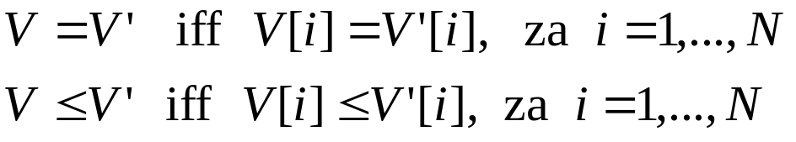
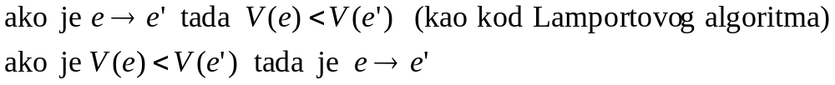
Vektorski časovnici (nast.)
Poređenje vektora
Za bilo koja dva događaja e i e’ važi sledeće
Ako se ne može uspostaviti relacija V(e)≤V(e’) ili V(e)≥V(e’) , tada su događaji konkurentni (tj. nisu međusobno uslovljeni)
  Za proces Pi, Vi[i] predstavlja broj dogadjaja koji su se desili u pocesu Pi,
  Ako je Vi[j]=k, tada Pi zna da se u Pj desilo k dogadjaja

Slide 26
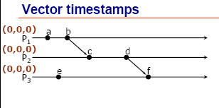
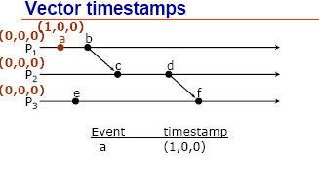
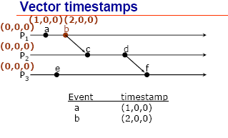
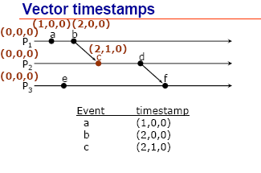
Primer

Slide 27
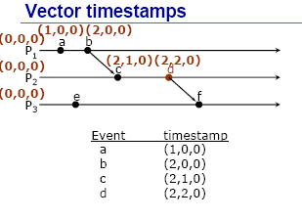
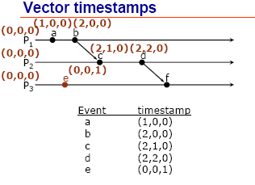
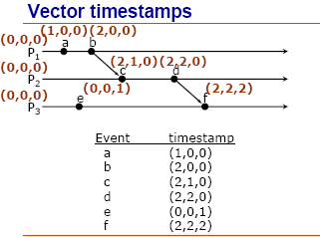
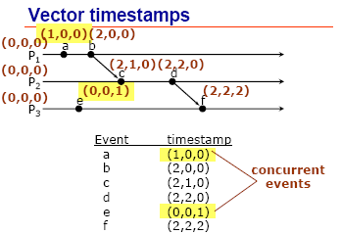
Primer (nast.)

Slide 28
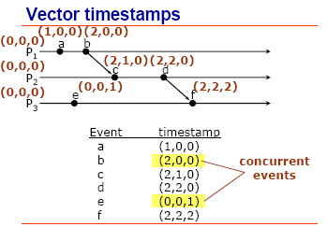
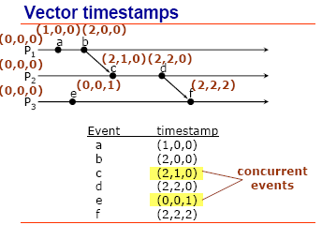
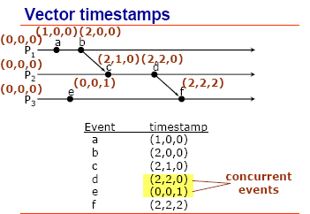
Primer (nast.)

Slide 29
Primer primene: Uređenje međusobmo zavisnih događaja
Vektorski časovnici se mogu iskoristiti za korektno uredjenje medjusobno zavisnih dogadjaja
P1
m₁
m₂
P2
m₂
m₁
P3
vreme
Poruka m1 se šalje svim procesima u grupi (multicast)
  Poruka m2 je odgovor na poruku m1 i takođe se šalje svim procesima.
  Potrebno je osigurati da svi procesi prvo procesiraju poruku m1 a zatim m2.
    Ako m2 stigne pre mora se baferovati dok ne stigne poruka m1
    Uređenje zavisnih događaja
    Vektorski časovnici se mogu iskoristiti za postizanje željenog uređenja
      Časovnik se inkrementira samo kod slanja poruke

Slide 30
Pravila
Pre emisije poruke m, proces P_{i} inkrementira svoj vektorski časovnik
  V_{i}[i]=V_{i}[i]+1
  Markica tm=V_{i} se šalje sa porukom m
Na prijemnoj strani poruka m se ne prosleđuje procesu P_{j} dok se ne zadovolje sledeća dva uslova
  A) tm[i]=V_{j}[i]+1
    Ovaj uslov obezbeđuje da proces P_{j} primi sve poruke koje je poslao proces P_{i} pre slanja poruke m
    Neka je Vj[i]=5. Ovo znači da Pj zna da je P_{i} poslao 5 poruka i da od njega očekuje 6. poruku.
    Ako je tm[i] = 8 tada poruke 6,7 još nisu stigle
  B) tm[k]≤V_{j}[k], za svako k≠i
    Obezbeđuje da proces P_{j} primi sve poruke koje je primio P_{i} pre slanja poruke m
Kada se poruka prosledi procesu, njegov lokalni časovnik se ažurira

Slide 31
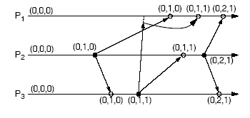
Primer (nast)
m₁
m₂
m₃
m₁
m₂
m₃
Poruka m2 će biti primljena u P1 sa tm₂=(0,1,1),
  Lokalni vektor u P1 je V1=(0,0,0),
  Proveravaju se uslovi A) I B)
    tm₂[3] =1=V1[3]+1=0+1=1,
    ali je tm₂[2]=1>V1[2]=0 ( a mora biti < ili =); poruka mora biti baferovana (proces P1 nije video poruku iz P2 koju je video P3 pre slanja poruke m2, pa mora sačekati da primi poruku iz proces P1)
Kada stigne m1 sa tm1=(0,1,0), proveravaju se uslovi A) i B)
tm1[2]=1=V1[2]+1=0+1=1
tm1[1]=0=V1[1]=0, tm1[3]=0=V1[3]=0
  Uslovi A) i B) su zadovoljeni; poruka se prosleđuje procesu, a lokalni časovnik se ažurira shodno pravilu 3, i postaje V1=[0,1,0]
  Poruka m2 sada može biti isporučena!

Slide 32
Sinhronizacija procesa: Uzajamno isključivanje
Pristup zajedničkim resursima (uređaji, mem. lokacije) zahteva međusobnu koordinaciju procesa da bi se ostvarilo uzajamno isključivo pravo pristupa zajedničkom resursu.
  U sistemima sa zajedničkom memorijom uzajamno isključivanje se može postići hardverskim mehanizmima (test_and_set) ili softverski pomoću semafora ili monitora.
  U DS uzajamno isključivanje se ne može ostvariti semaforima ili monitorima.
    Jedini način je razmenom poruka.
Algoritmi uzajamnog isključivanja u DS mogu biti
  Centralizovani
  Distribuirani
  Bazirani na žetonima (token)

Slide 33
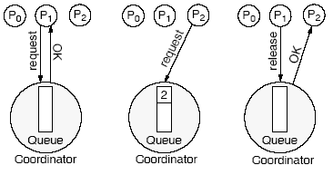
Centralizovani algoritam
Oponaša jednoprocesorski sistem
Jedan proces u DS je odabran za koordinatora
  Kada proces želi da pristupi deljivom resursu (kritičnoj sekciji) šalje zahtev koordinatoru identifikujući kritičnu sekciju kojoj želi da pristupi (po imenu ili broju).
  Ako ni jedan drugi proces nije u datoj kritičnoj sekciji, koordinator šalje dozvolu i označava da proces koristi datu KS.
  Ako je neki drugi proces u KS, koordinator ne šalje odgovor, a proces koji je uputio zahtev se blokira.
  Kada proces okonča pristup KS šalje poruku oslobađanja koordinatoru
    Koordinator zatim može poslati dozvolu pristupa KS procesu koji je bio blokiran čekajući na ulazak u KS.

Slide 34
Centralizovani algoritam (nast.)
Dobre strane
  Jednostavan i lak za implementaciju
  Zahteva razmenu samo tri poruke (request, OK, release)
  Fer: svi zahtevi se opslužuju po redosledu prijema
Loše strane
  Koordinator može postati usko grlo sa stanovišta performansi
  Otkaz koordinatora
    U slučaju otkaza potrebno je izabrati novog koordinatora
  Proces ne može razlikovati otkaz koordinatora od čekanja na oslobađanje KS
    da bi se ovaj problem prevazišo, koordinator može poslati poruku odbijanja “permission denied”

Slide 35
Distribuirani algoritam: Ricart & Agrawala
Koristi multicast (grupnu komunikaciju) i logičke časovnike.
  Proces koji želi da uđe u KS
    Kreira poruku koja sadrži:
      Identifikator (host_ID, proces_ID)
      Ime resursa
      Logički časovnik
    Šalje zahtev svim procesima u grupi
    Čeka na dozvolu od svih procesa
    Ulazi u KS (koristi resurs)
  Kada proces primi zahtev
    Ako nije zainteresovan za korišćenje resursa šalje potvrdu (OK) pošiljaocu
    Ako je prijemnik u KS, ne odgovara i smešta zahtev u svoj red čekanja
    Ako je prijemnik upravo poslao zahtev za pristup KS
      Poredi vremenske markice poslatog i primljenog zahteva
        Proces sa manjom markicom pobeđuje
        Prijemnik šalje potvrdu (OK)
        Ako je prijemnik pobednik, ne šalje potvrdu već smešta zahtev u svoj red čekanja
    Kada okonča pristup KS, šalje potvrdu (OK) svim zahtevima koji su bili u redu čekanja.

Slide 36
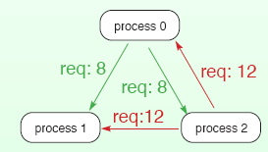
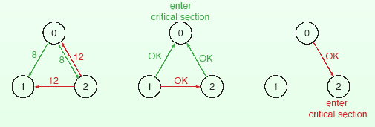
Distribuirani algoritam: Ricart & Agrawala (nast.)
Algoritam garantuje uzajamno isključivo pravo pristupa bez samrtnog zagrljaja (deadlock) i “izgladnjivanja”
Algoritam zahteva razmenu 2(n-1) poruka za pristup KS (n-1 zahtev i n-1 potvrda)
Da bi se dobilo pravo pristupa resursu, potrebno je da se primi potvrda od svih procesa (n-1)
Greška u bilo kom procesu blokira ceo sistem
Pokazuje da je potpuno distribuirani algoritam uzajamnog isključivanja moguć.
Algoritam se može popraviti tako što će proces uvek slati odgovor na zahtev (dozvolu ili odbijanje)
  Proces koji je izdao zahtev može da koristi timeout mehanizam i da ponovi zahtev dok ne dobije odgovor ili zaključi da je proces mrtav
Može se ublažiti zahtev i da se dobije potvrda od m>n/2 procesa
  U ovom slučaju proces koji je dao dozvolu nekom drugom procesu da uđe u KS ne sme dati dozvolu sledećem dok se resurs ne oslobodi.

Slide 37
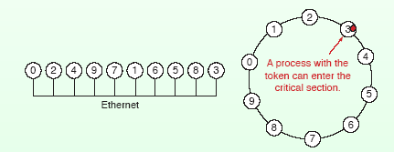
Algoritam sa prstenom i žetonima (token ring algoritam)
Konstruiše se logički prsten dodelom rednih brojeva procesima
  Logički prsten je softverski generisan i nema nikakve veze sa fizičkim vezama između računara.
  Proces komunicira sa svojim logičkim susedom
    Svaki proces ima adresu (identifikator) svog desnog suseda u pravcu okretanja kazaljke na satu.

Slide 38
Token ring algoritam (nast.)
Inicijalno proces 0 dobija žeton za resurs R.
Žeton se prenosi u pravcu kazaljke na satu od procesa do procesa dok se ne dođe do procesa koji zahteva resurs R.
  Proces koji zahteva resurs R čeka dok ne dobije žeton od svog levog suseda.
    Kada proces dobije žeton, zadržava ga i pristupa resursu R (ulazi u KS).
    Kada izađe iz KS prosleđuje žeton sledećem procesu u prstenu.

Slide 39

Token ring algoritam (nast.)
Osobine
  Samo jedan proces može posedovati žeton u jednom trenutku
    Uzajamno isključivanje je zagarantovano
  Redosled pristupa resursu je dobro definisan
    Svakom procesu se garantuje pristup resursu R
  Ne garantuje FIFO redosled pristupa resursu.
  Ako se žeton izgubi (npr. greška u procesu) neophodno je izvršiti rekonfiguraciju prstena da bi se isključio proces koji je otkazao.
    Potrebno je regenerisati žeton i ponovo ga pustiti u ring (neophodno je startovati algoritam izbora – election algorithm)

Slide 40
Algoritmi izbora (election algorithms)
Distribuirani algoritmi često zahtevaju da jedan proces bude odabran kao koordinator ili server.
  Algoritmi za selekciju koordinatora ili servera se zovu algoritmi izbora.
  Polazne pretpostavke
    svaki proces ima jedinstveni dentifikator (može biti kombinacija adrese računara i proces ID).
    Svaki proces zna jedinstvene identifikatore ostalih procesa, ali ne zna da li je odgovarajući proces živ.
  Cilj algoritama izbora je da pronađu aktivni proces sa najvećim identifikatorom i proglase ga za koordinatora.
    Svi procesi se moraju složiti oko izbora koordinatora.
  Proces izbora se obično odvija u dve faze
    Selekcija lidera sa najvećim brojem
    Obaveštavanje svih procesa o pobedniku

Slide 41
Bully algoritam
Proces, P_{i}, koji detektuje da koordinator ne odgovara startuje izbor.
  Izborna poruka se šalje svim procesima sa većim identifikatorom i čeka se odgovor.
    Ako u okviru oderđenog vremenskog intervala ne stigne odgovor ni od jednog procesa, to znači da ni jedan proces sa većim identifikatorom nije aktivan i pobednik je proces koji je inicirao ozbore (tj. P_{i}).
      P_{i} obaveštava sve procese da je on koordinator
    Ako pristigne odgovor na poruku izbora, proces P_{i} se povlači i čeka da dobije poruku od novog koordinatora.
Notes:
Bully – nasilnik, siledžija-- Najsnažniji momak u gradu uvek pobedjuje

Slide 42
Bully Algoritam - primer
2
3
6
Coordinator
Coordinator
Election
OK
OK
Election
Coord.
Process 5 detects it first
Coordinator
Election
5
OK
7
7
New Coordinator
Election
Coordinator
Election
Coord.
Election
1
Coordinator
4
8
8
Coordinator failed
Coordinator

Slide 43
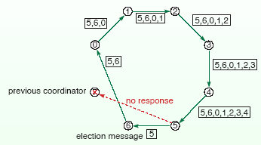
Ring algoritam izbora
Procesi formiraju logički prsten.
  Ako neki proces detektuje da koordinator ne funkcioniše, startuje algoritam izbora novog koordinatora.
    Šalje poruku izbora (election message) sa svojim ID svom susedu u prstenu.
    Ako sused nije aktivan poruka se prosleđuje sledećem procesu u prstenu.
    Po prijemu poruke izbora, svaki proces joj pridodaje svoj ID i prosleđuje sledećem procesu.
    Kada poruka stigne do procesa koji je inicirao izbore, on detektuje u poruci svoj ID.
      Na osnovu primljene poruke proces zaključuje ko su članovi prstena
      Šalje novu poruku “KOORDINATOR” sa brojem procesa sa najvećim identifikatortom da obavesti ostalne procese o novom koordinatoru.

